Slide 1
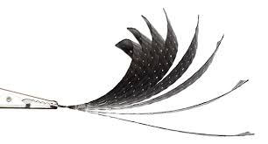
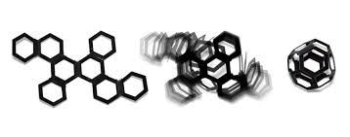



Conception d’un produit intelligent à base de matériau programmable
TW51-Travaux à caractères industriels et d’innovation
MAGAZ FIDALGO Rubén PE02
Responsable UV :
DEMOLY Fréderic

Slide 2
Sommaire
Introduction
Produits existantes
Notre produit:
Description des parties
Fabrication
Contraintes
Avantages de notre produit
Conclusion

Slide 3
1. Introduction
Qu’est-ce que sont les matériaux programmables?
Qu’est-ce que c’est l’impression 4D?
Quel est le but de cette projet?
Contexte du projet
Notes:
-Expliquer porquoi tu as choisi les proteses.

Slide 4
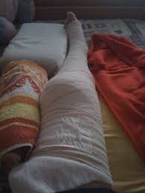
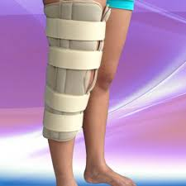
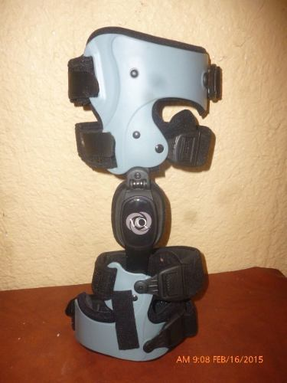
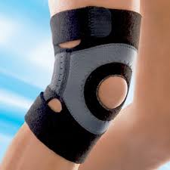
2. Produits existantes

Slide 5
3. Notre produit

Slide 6
3. Notre produit: description des parties
Référence | Définition | Nombre d’unités | Matériau | Caractéristiques
1 | Batterie | 1 | Aluminium | Légèreté et flexibilité
2 | Unité de contrôle | 1 | Composites | Programmable, amovible et légèreté
3 | Support supérieur | 1 | Polymère ABS plus silicone RTV | Être confortable, intégrer le circuit électronique, légèreté et recyclable
4 | Support inferieur | 1 | Polymère ABS plus silicone RTV | Être confortable, légèreté et recyclable
5 | Support latéral | 2 | Fibre de carbone programmable et résine | Rigide, permettre le mouvement seulement dans la phase de réhabilitation et légèreté
6 | Fixation | 4 | Velcro | Adaptabilité et légèreté

Slide 7
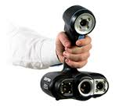
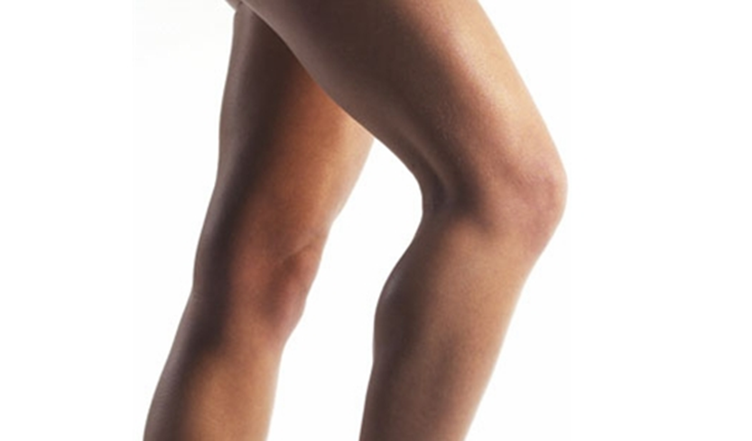
3. Notre produit: Fabrication
Contraintes de fabrication
Scanner
Adaptation de la CAO
Impression
Usinage

Slide 8

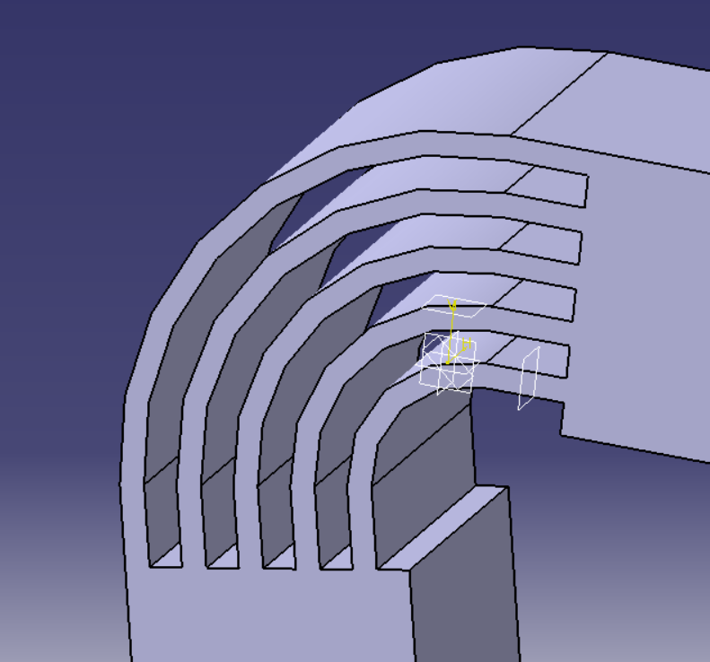
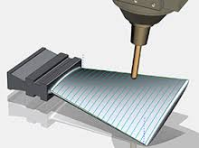
3. Notre produit: Contraintes

Slide 9

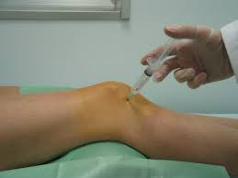

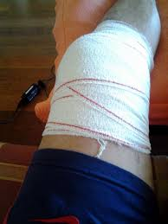
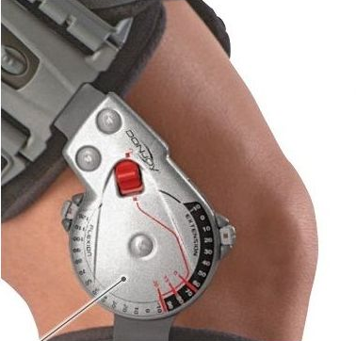
3. Notre produit: Avantages

Slide 10
Conclusion
Travail avec la technologie des matériaux programmable
Travail avec technologie 4D
Travail dans le domaine médical
CATIA
Développement complet d’un projet en français
Notes:
Si la technologie n’existe pas nous pouvons le developer par separé parce que cèst une idée très interesant

Slide 11
Merci de votre attention!
TW51-Travaux à caractères industriels et d’innovation
Avez-vous des questions?

